Slide 1
MathKGZ --
1 Сандуу Ондуктар – Көбөйтүү – Катаны тапкыла
Окуучулар жанындагы суроолорду жана жооптордун каталарын текшериши керек анан окуучулар аларды оңдошу керек.
Окуучуларга канча ката табуу керек экенин айтуунун кажети жок.
Иш барагы 2 өлчөмдө.
Анимацияларды текшерип, сабагыңызга КЕРЕГИ ЖОК слайддарды ӨЧҮРҮП САЛЫҢЫЗ.

Slide 2


Катаны тап
Үч бурчтукта
айрым каталар бар!
Сен алардын
баарын таба аласынбы?

Slide 3
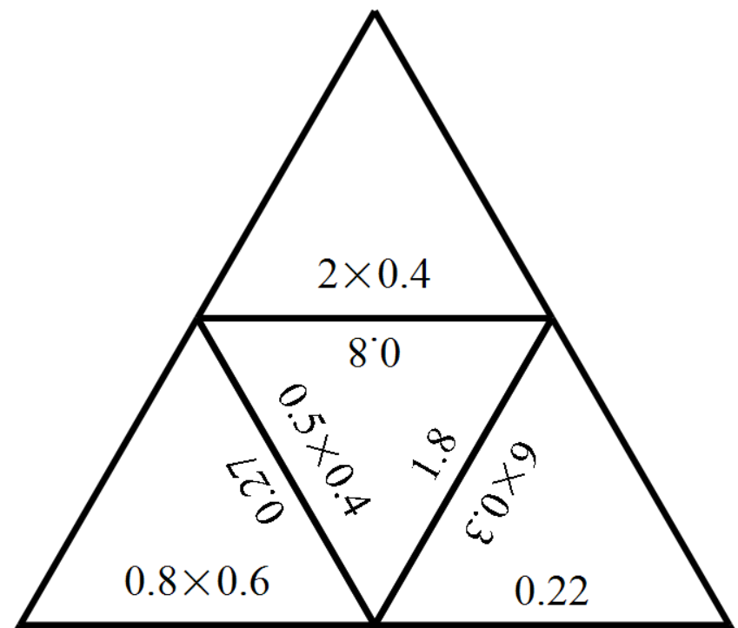
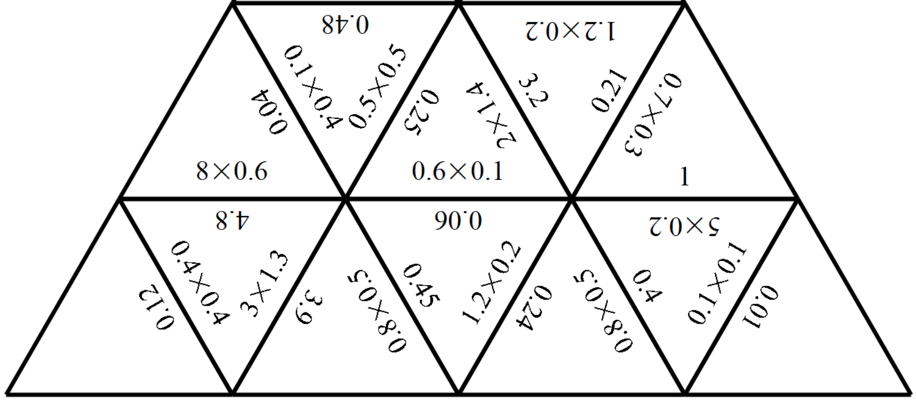
Каталарды издеп
- тап
Каталарды таба аласызбы?
Аларды оңдоңуз!

Slide 4
ЖООБУ

Slide 5
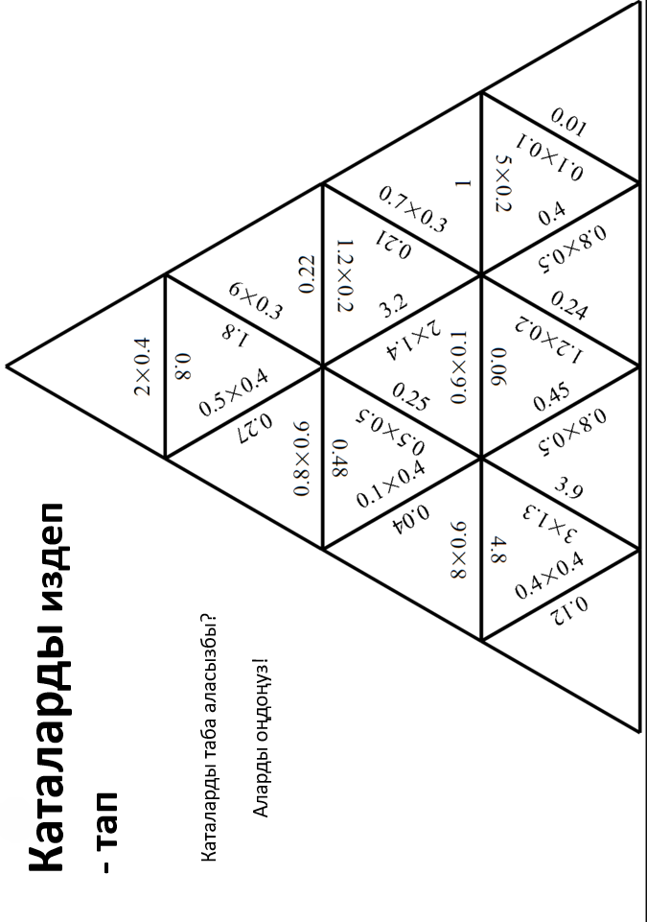
Notes:
Two worksheets to print.

Slide 6
Суроолор барбы?
Комментарийлер?
Сунуштар?
…же ката таптыңызбы!?
Турдуу пикирлер учун ыраазычылык билдиребиз.
Сураныч, электрондук кат жөнөтүңүз:
mathematicskgz@gmail.com

